Slide 1
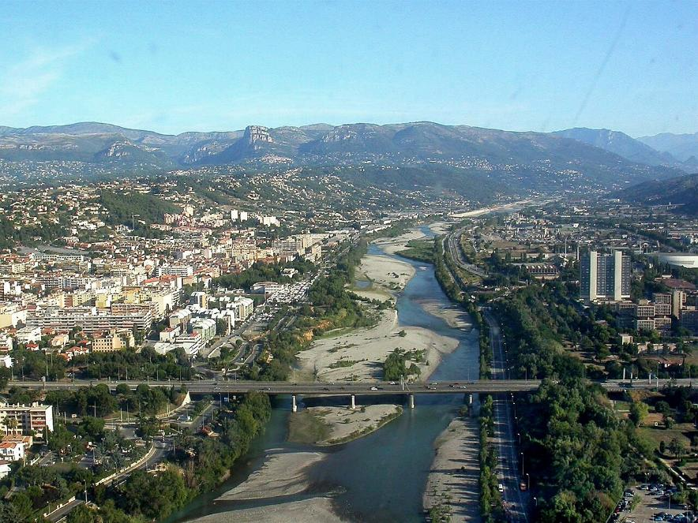
La Provence N°1
Le fleuve Var.

Slide 2
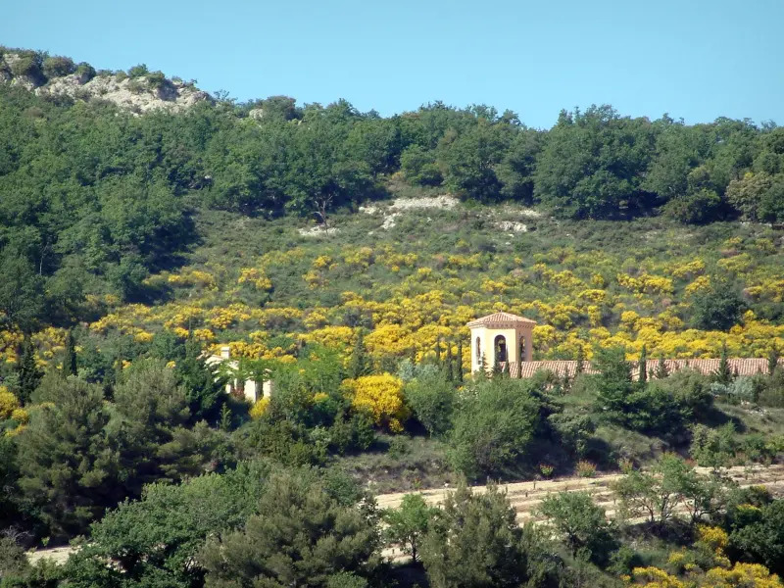
La Provence doit son nom à l'époque romaine : la première conquête de la Gaule transalpine date de 121 av. J.-C., à la suite de l'appel à l'aide de la cité de Marseille en 125 av. J.-C.[9].

Slide 3
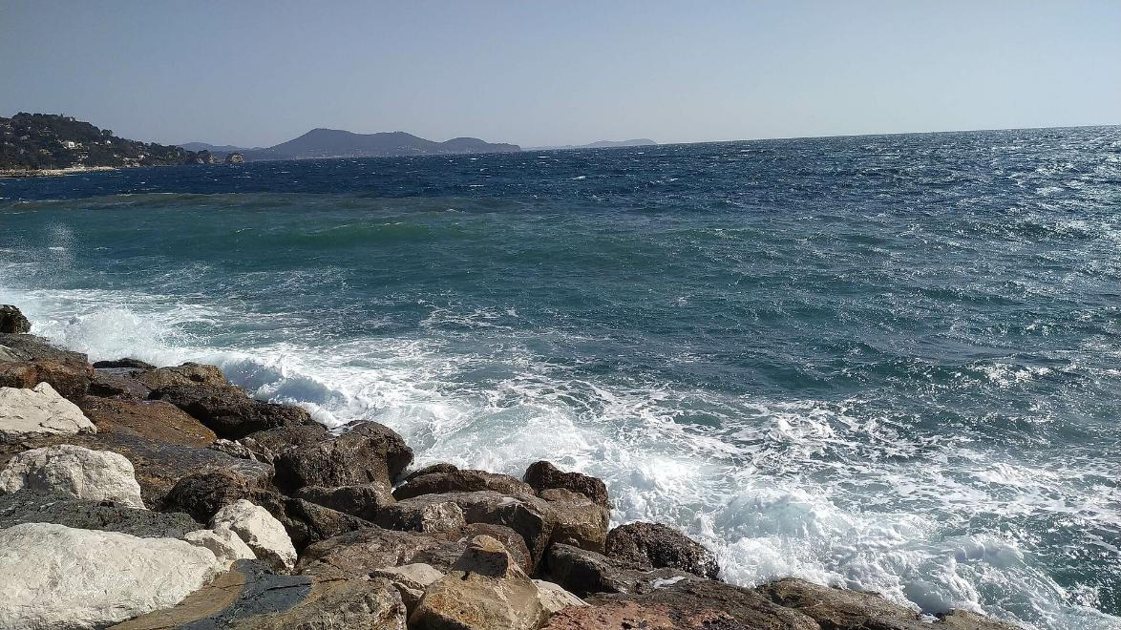
Vue de la mer Méditerranée depuis Toulon.

Slide 4
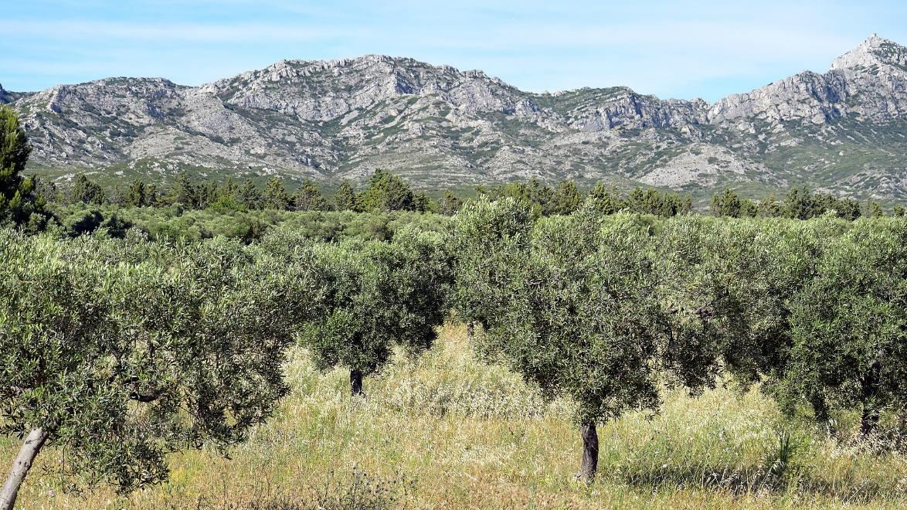
Plaine au pied du massif des Alpilles.

Slide 5
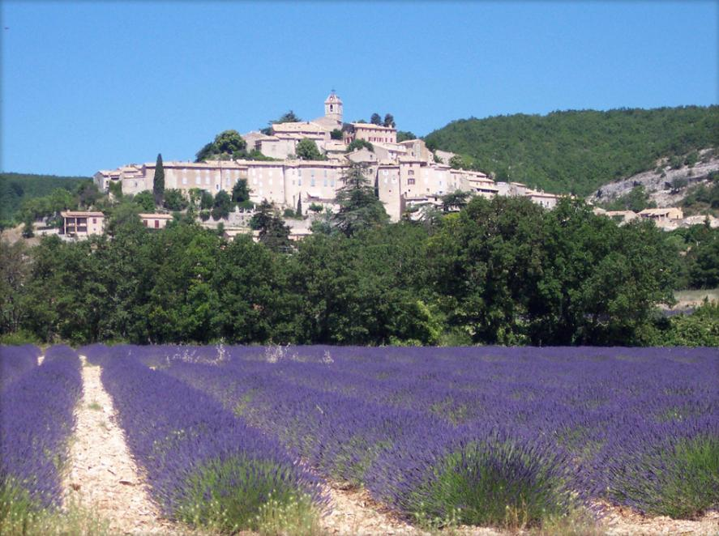
Paysage de plaine et de colline à Banon.

Slide 6
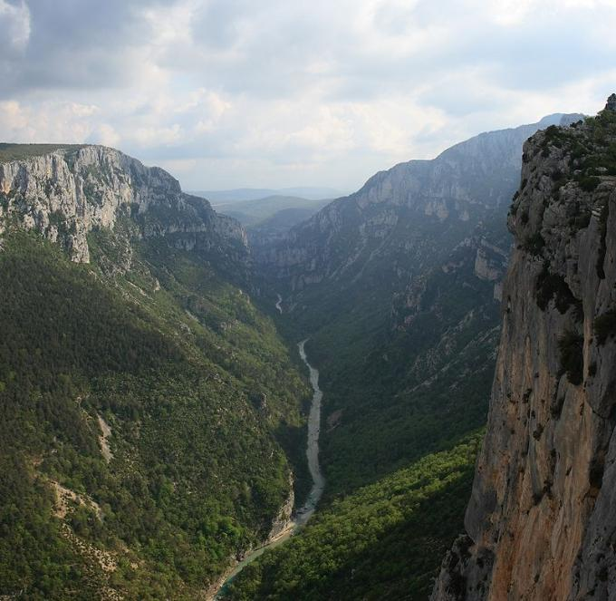
gorges du Verdon entre Alpes-de-Haute-Provence et Var.

Slide 7
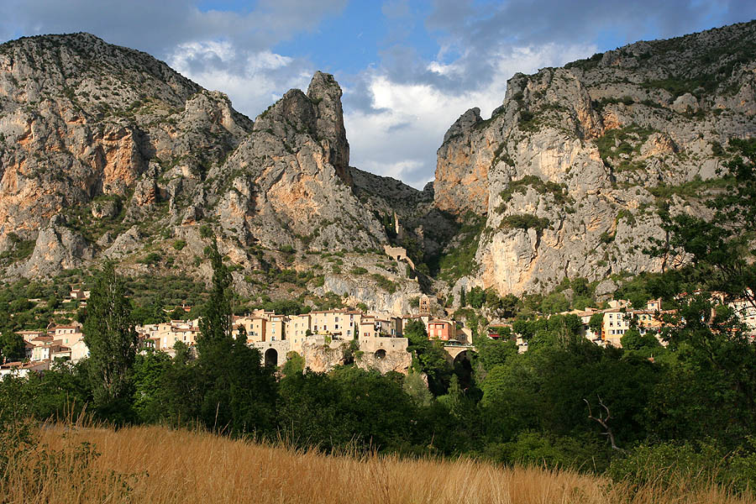
Gorges à Moustiers-Sainte-Marie dans les Alpes-de-Haute-Provence.

Slide 8
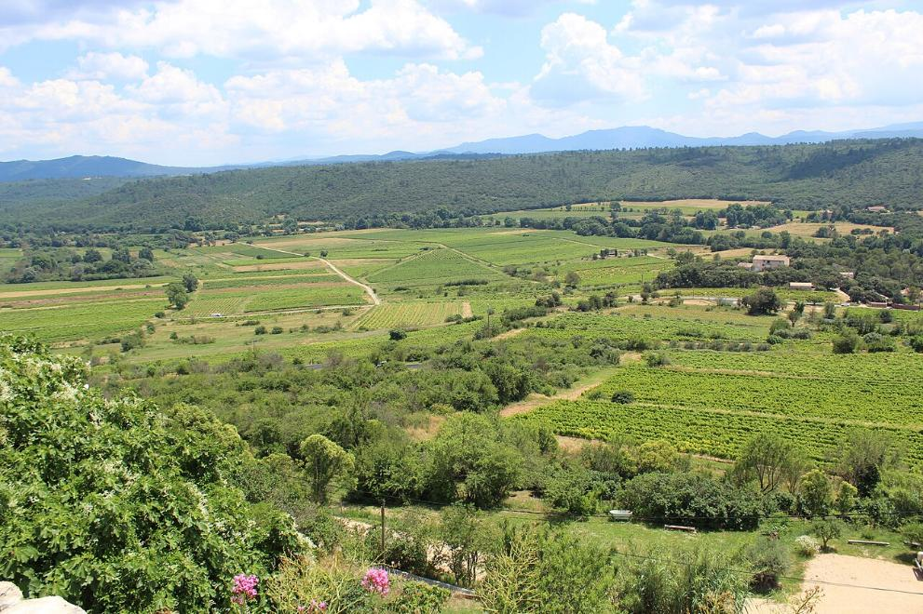
Plaine de vignobles à Seillons-Source-d'Argens.

Slide 9
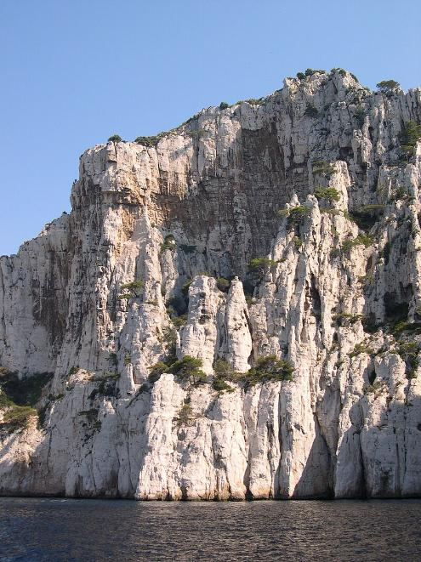
Relief escarpé de la calanque de l'Oule à Marseille.

Slide 10
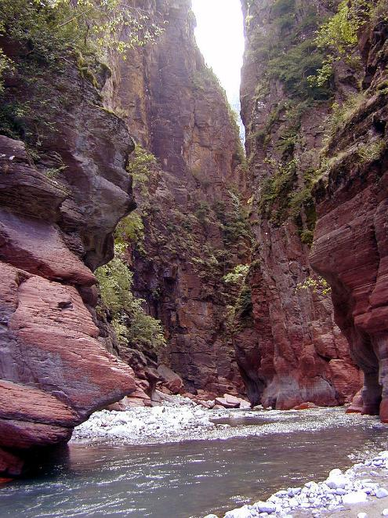
gorges du Daluis dans les Alpes-Maritimes.

Slide 11
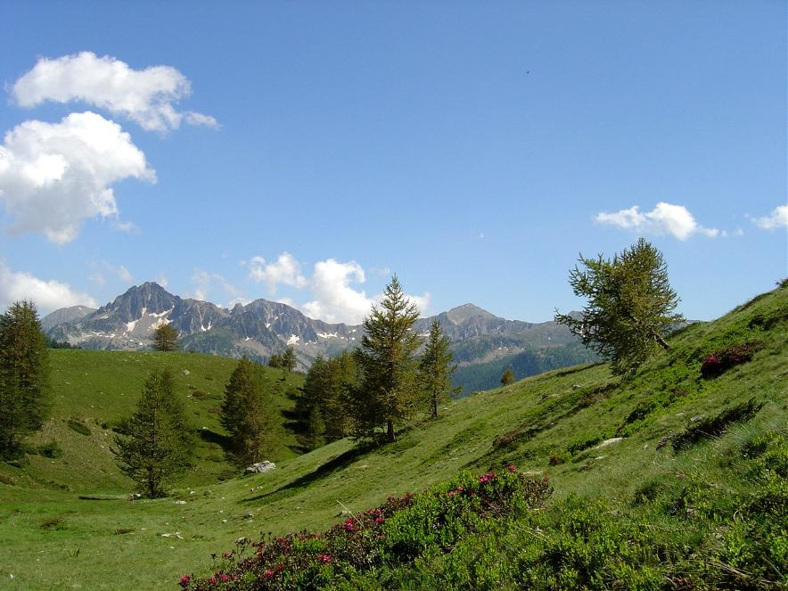
Vallon de Mollières, parc national du Mercantour dans les Alpes-Maritimes.

Slide 12
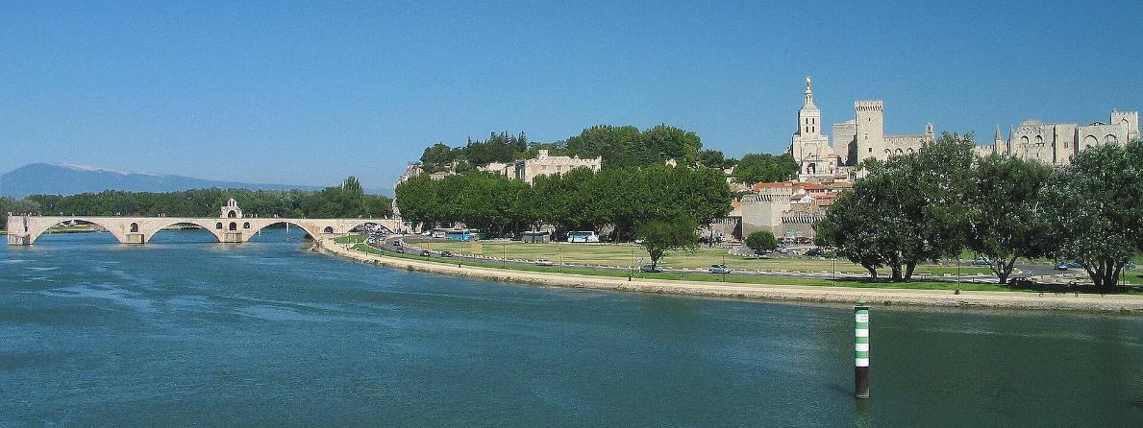
Le fleuve Rhône à Avignon.

Slide 13
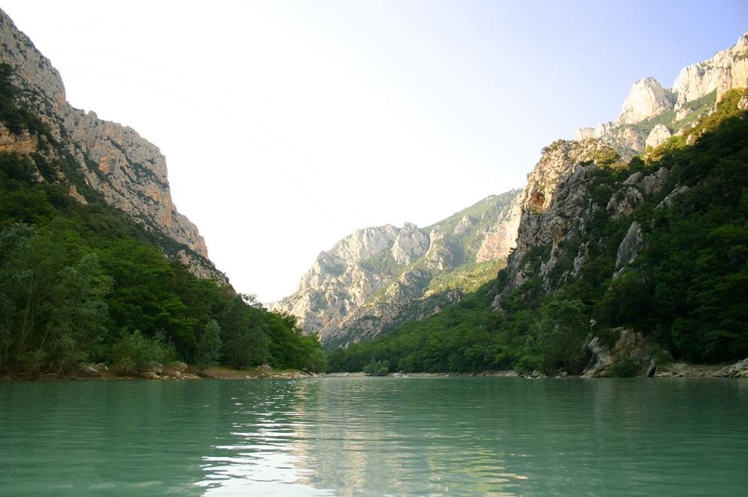
La rivière Verdon.

Slide 14
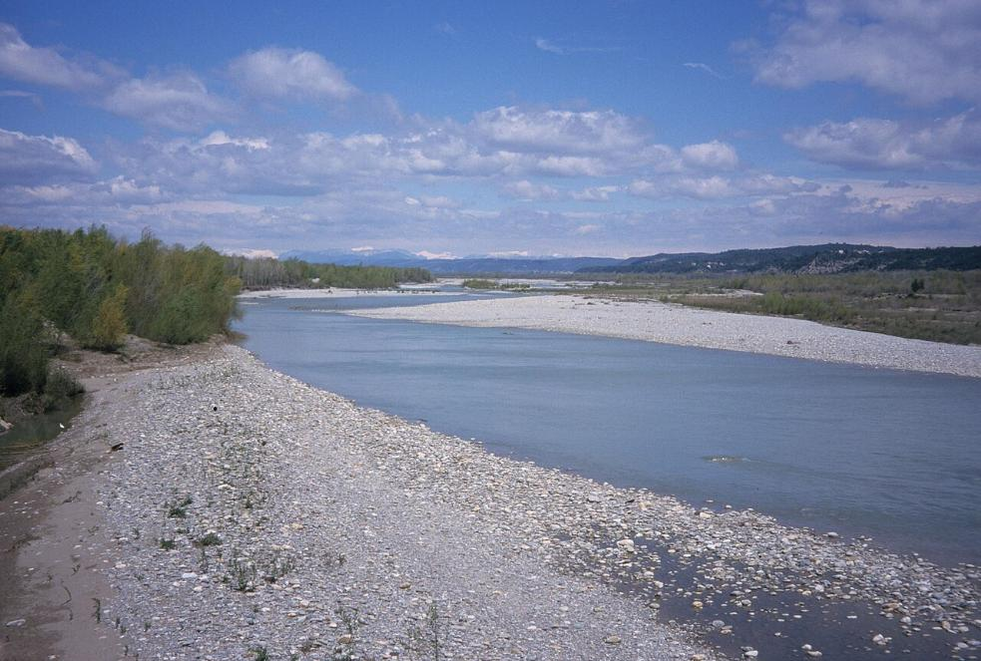
La rivière Durance.

Slide 15
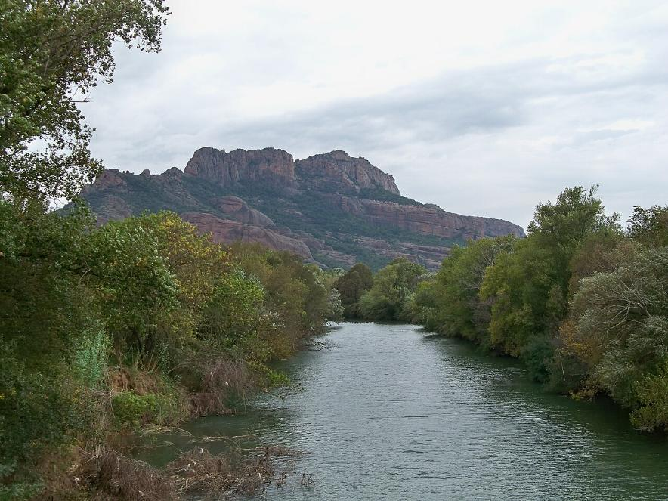
Le fleuve Argens dans le Var.

Slide 16
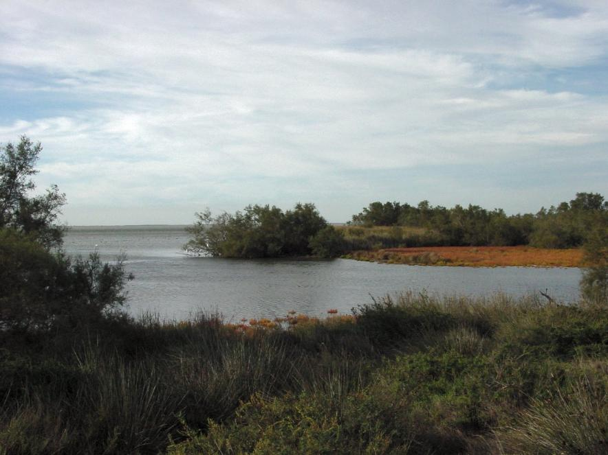
L'étang de Vaccarès en Camargue.

Slide 17
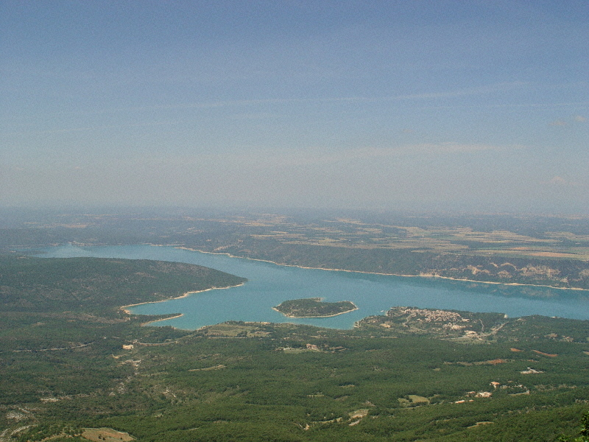
Le lac de Sainte-Croix entre le Var et les Alpes-de-Haute-Provence.

Slide 18
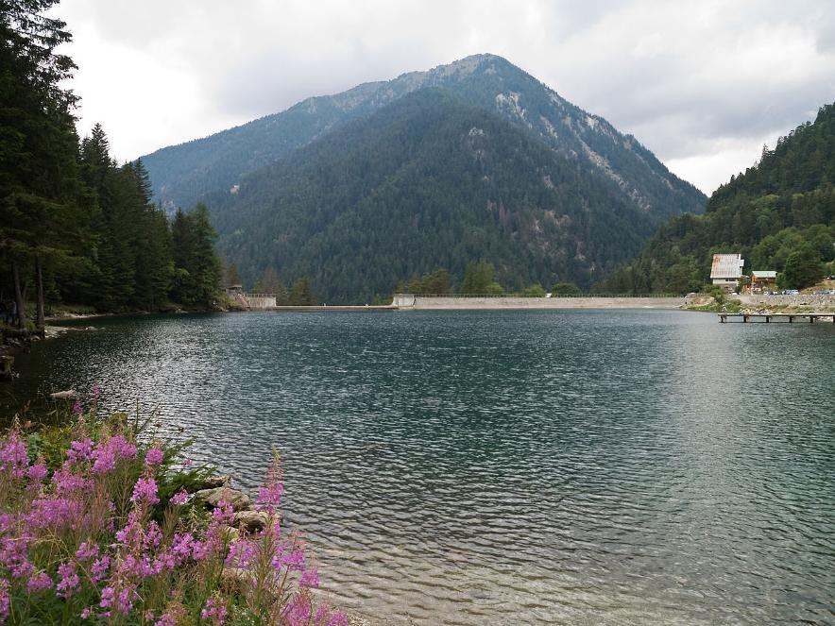
Le lac du Boréon à Saint-Martin-Vésubie.

Slide 19
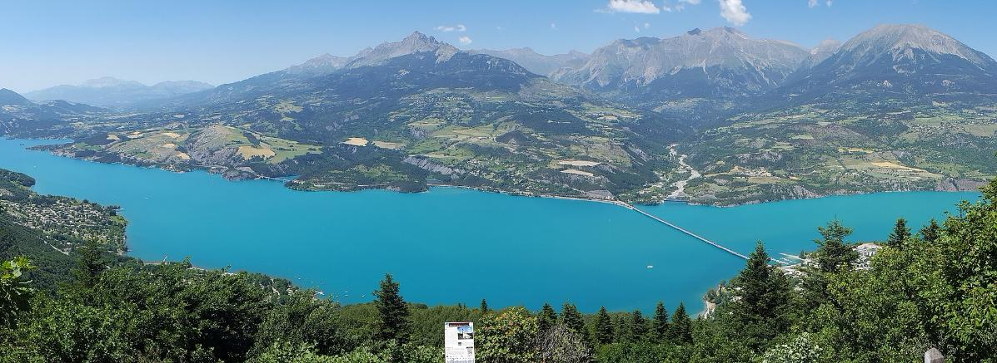
Le lac de Serre-Ponçon entre les Alpes-de-Haute-Provence et les Hautes-Alpes.

Slide 20
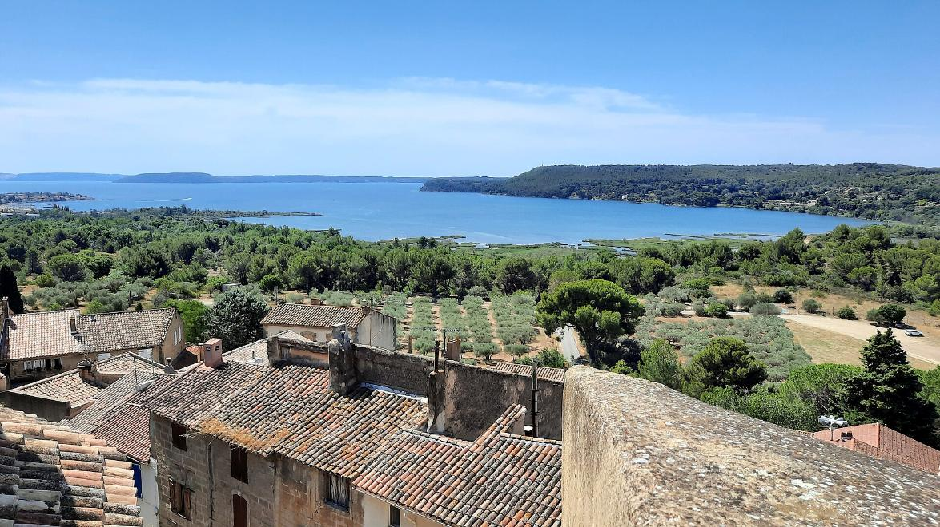
L’étang de Berre vu depuis Miramas-le-Vieux dans les Bouches-du-Rhône

Slide 21
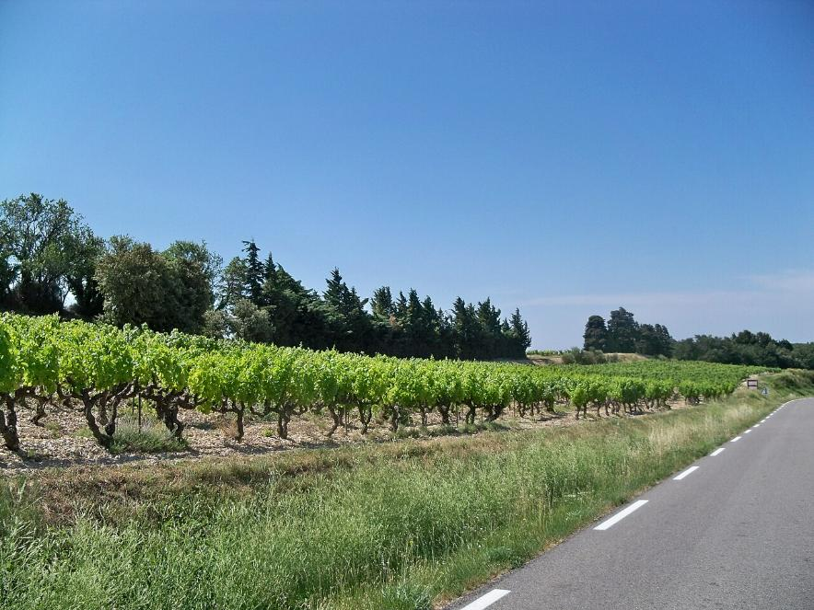
Vallée du Rhône : haies de cyprès pour protéger les productions agricoles du Mistral.

Slide 22
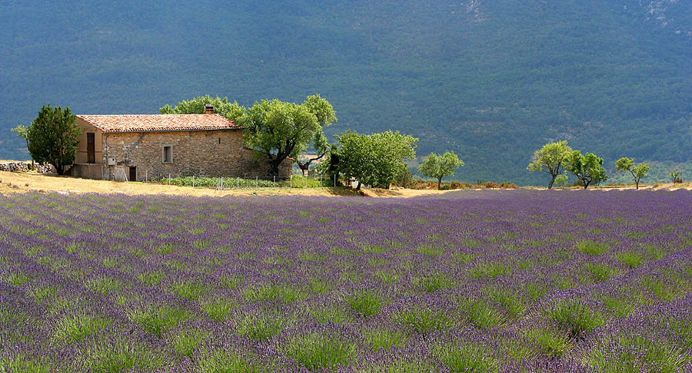
Champ de lavande.

Slide 23
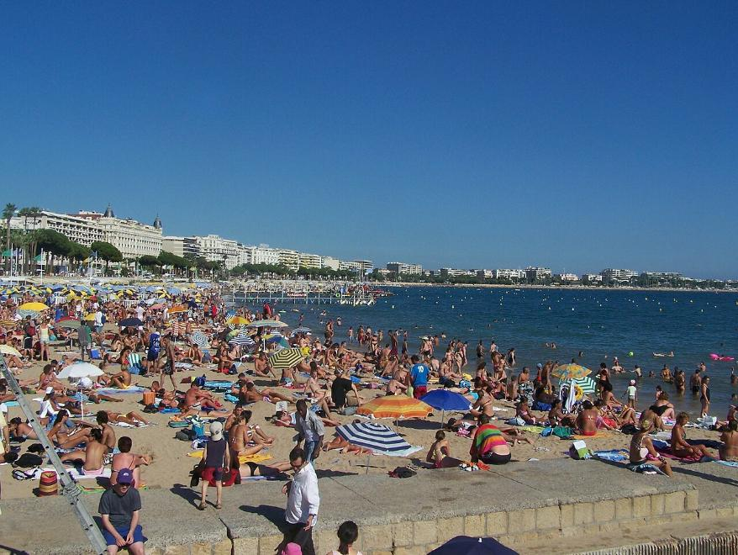
Les plages de Cannes en période estivale.

Slide 24
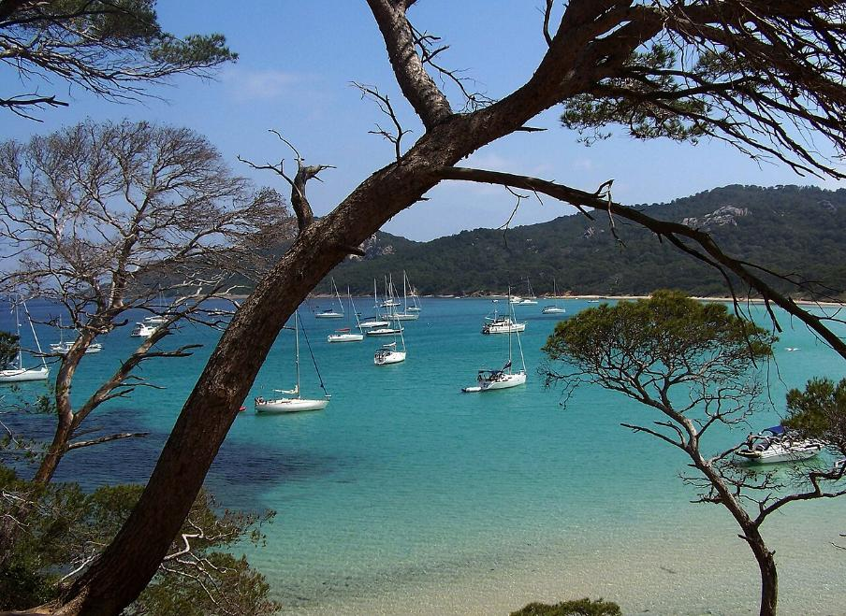
La plage de la Courtade, sur l'île de Porquerolles à Hyères.

Slide 25
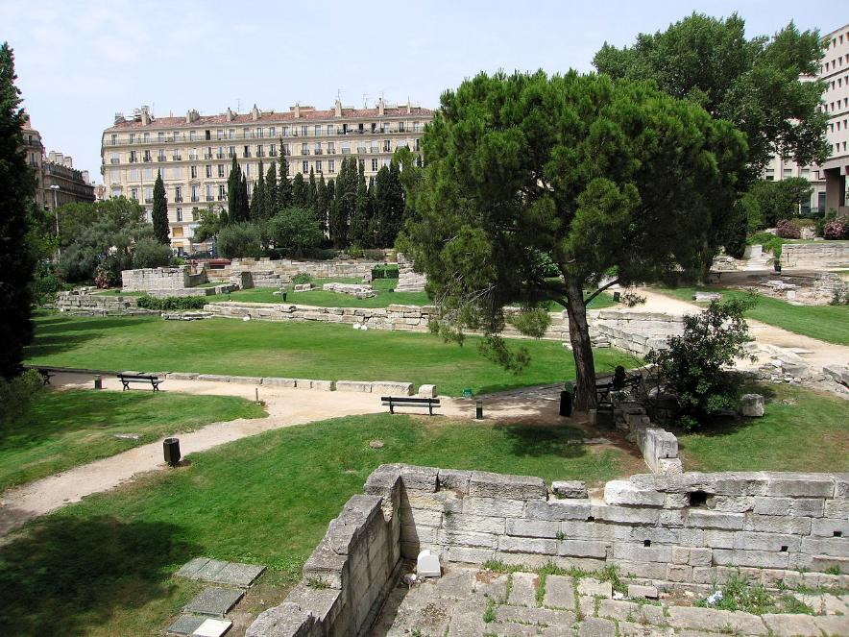
Le Jardin des Vestiges à Marseille.

Slide 26
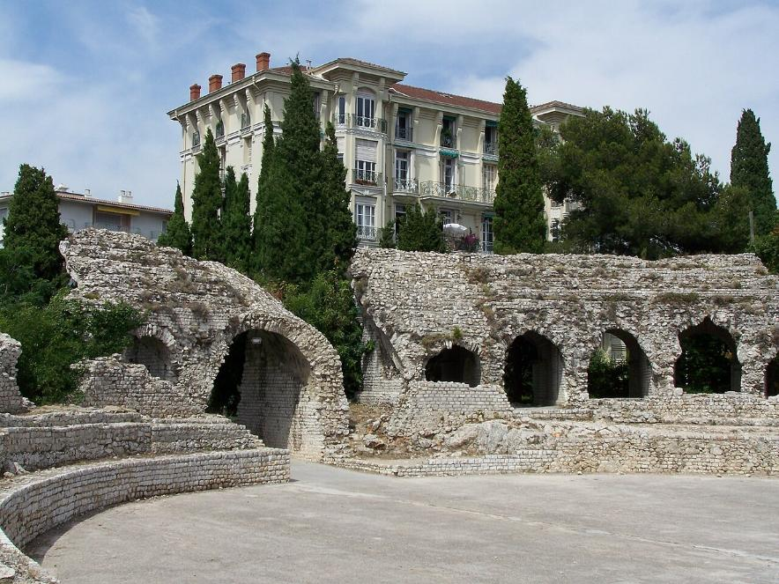
Les arènes de Cimiez à Nice.

Slide 27
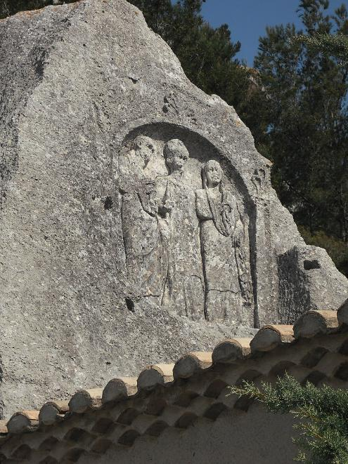
Les Trémaïé

Slide 28
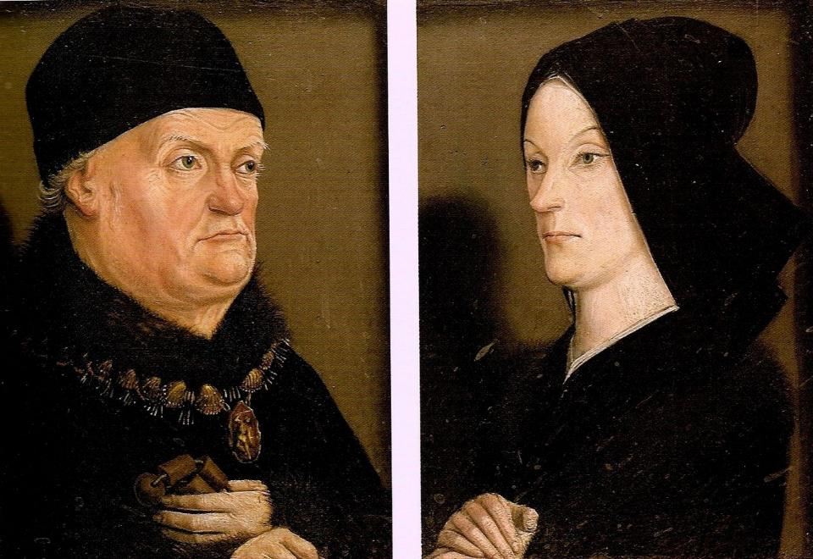
Le roi René et sa seconde épouse, Jeanne de Laval.

Slide 29
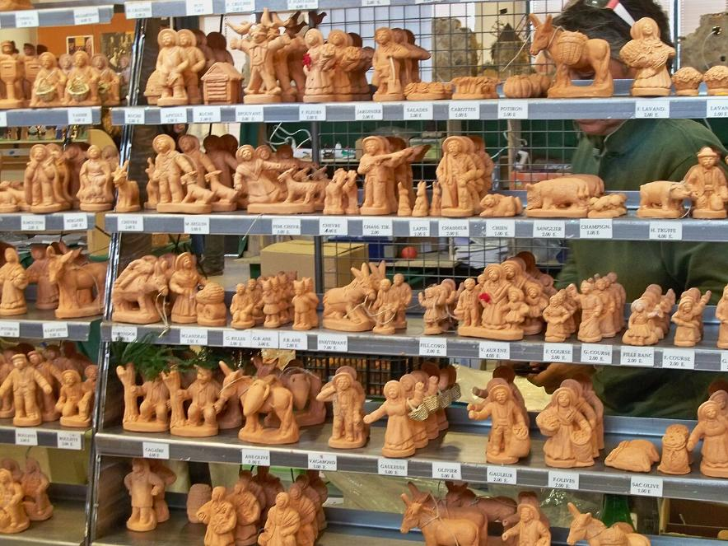
Le santon est un des symboles de la Provence

Slide 30
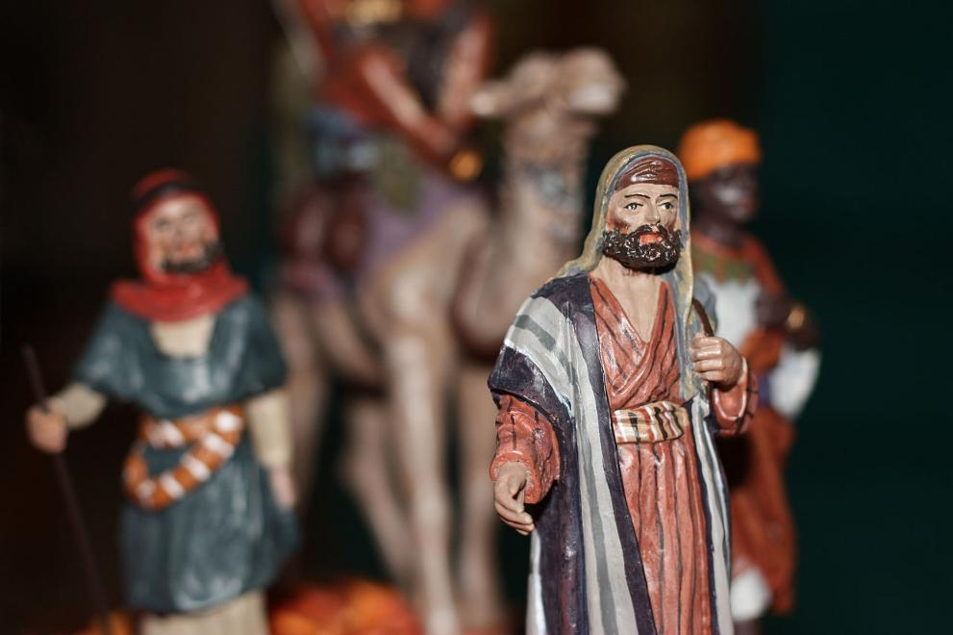
Santons religieux représentant les trois Rois mages

Slide 31
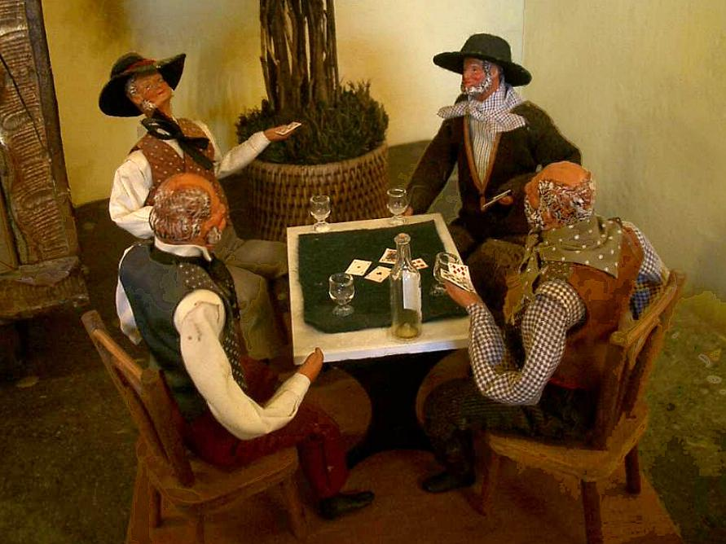
Proposé Par Lorient
La Provence N°1
Les Images Et Le Son Du Net
Daniel
La partie de cartes de Marcel Pagnol

